Slide 1
4
控制结构与基本算法

Slide 2
4.1 引言
4.2 C语言语句
4.3 选择结构
4.4 循环控制结构
4.5 控制转向语句
4.6 常用基本算法的程序设计

Slide 3
4.1 引言
结构化程序设计
基本思想：任何程序都可以用三种基本结构表示，限制使用无条件转移语句（goto）。
结构化程序：由三种基本结构反复嵌套构成的程序。
优点：结构清晰，易读，提高程序设计质量和效率。
三种基本结构
顺序结构 选择结构 循环结构

Slide 4
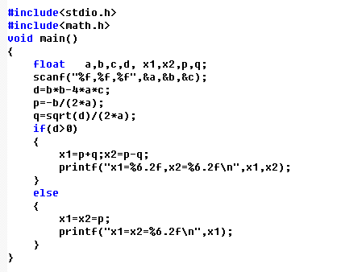
例4.1 求ax²+bx+c=0方程的根。a、b、c由键盘输入，假设它们都不等于零，并设b²-4ac≥0。
求根公式
程序实现
变量定义和变量输入
参数表达式的设定
1、输入系数时的界面
2、输入系数的合法性判定
3、b²-4ac小于零的情况
4、一次运行能解多个不同方程
？
选择结构判断并输出结果

Slide 5
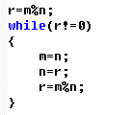
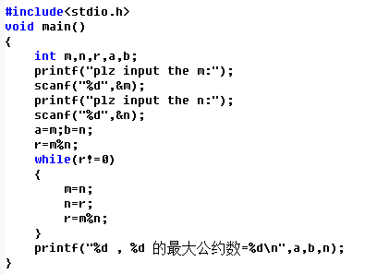
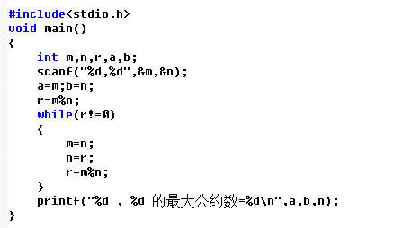
例4.2 求两个正整数的最大公约数。用键盘输入两个正整数m和n，设m>n。
基本算法
求m除以n的余数
辗转相除直到余数r等于0
程序实现
变量定义及输入

Slide 6
4.2 C语言语句
1、表达式语句
表达式加上分号“；”构成. x=y+z; i++;
2、函数调用语句
函数调用加上分号“；”构成.
函数名加上分号构成 printf(”Input the a,b,c\n”); scanf(“%d,%d,%d”,&a,&b,&c);
3、控制语句
条件判断语句，循环执行语句，转向语句。
4、复合语句
把数据声明和一个或多个语句用花括号{}括起来的整体语句。
5、空语句
只有一个分号“；”的语句。

Slide 7
4.3 选择结构
又称为分支结构，根据给定的条件是否满足，来决定从给定的两组或多组操作中选择之一去执行。
通常使用两种语句来实现：if语句（条件语句）
switch语句（开关语句）
真
P
假
k
真
P
假
k=kn
k=k1
k=ki
k=k2
A
B
A
B
A1
A2
...
Ai
...
An

Slide 8
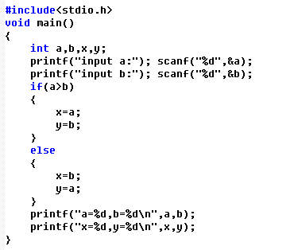
基本if语句
简单if语句
格式： if（表达式）
语句1/复合语句1
选择if语句
格式： if（表达式）
语句1/复合语句1
else
语句2/复合语句2
例4.3 用if~else语句，编写程序实现比较输入的两个数a、b的大小。且将较大者赋给变量x，较小者赋给变量y。
变量定义和变量输入
判断a、b的大小关系并根据情况选择不同赋值

Slide 9
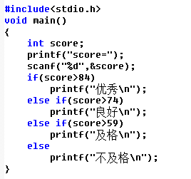
多重if语句（多条件分支语句）
语句格式
if ( 表达式1 ) 语句1/复合语句1
else if (表达式2 ) 语句2/复合语句2
else if (表达式3 ) 语句3/复合语句3
…...
else 语句n/复合语句n
？
注意else和if的配对关系，一个else必须与一个if配对，且只能与一个if配对。
例4.4 编写成绩评定等级的C程序，根据输入学生的成绩来划分优、良、及格和不及格4个等级。
分数 等级
100~85 优秀
84~75 良好
74~60 及格
59~0 不及格
定义并输入一个成绩
根据成绩选择不同等级

Slide 10
if语句的嵌套
if （表达式1）
if （表达式2）
语句1/复合语句1
else
语句2/复合语句2
if （表达式1）
if （表达式2）
语句1/复合语句1
else
复合语句2
内嵌if
内嵌if
if （表达式1）
语句1/复合语句1
else
if（表达式2）
语句2/复合语句2
else
语句3/复合语句3
if （表达式1）
if（表达式2） 语句1/复合语句1
else 语句2/复合语句2
else
if（表达式3） 语句3/复合语句3
else 语句4/复合语句4
内嵌if
内嵌if
内嵌if

Slide 11
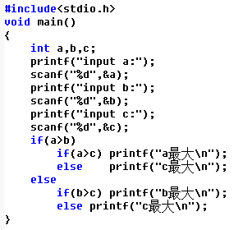
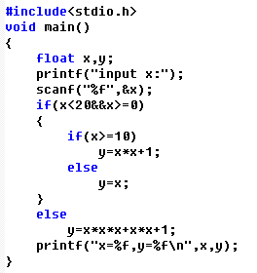
例4.5 编程实现输入三个数a，b，c，输出其中最大者。
？
1、相等的情况如何判断？
2、题目改成输出三个数的大小关
系如何实现？
变量定义和输入
通过if~else的嵌套实现最大数的判断和输出
例4.6 编程实现求分段函数。
通过if~else的嵌套实现分段函数的计算

Slide 12
-１ (x<0)
y= 0 (x=0)
1 (x>0)
例 分段函数 判断以下程序哪些能够正确实现该分段函数
PROGRAM 1
main( )
{
int x,y;
scanf("%d",&x);
if(x<0)
y=-1;
else
if(x==0) y=0;
else y=1;
printf("x=%d,y=%d\n",x,y);
}
PROGRAM 2
main( )
{
int x,y;
scanf("%d",&x);
if(x>=0)
if(x>0) y=1;
else y=0;
else y=-1;
printf("x=%d,y=%d\n",x,y);
}

Slide 13
-１ (x<0)
y= 0 (x=0)
1 (x>0)
例 分段函数 判断以下程序哪些能够正确实现该分段函数
PROGRAM 3
main( )
{
int x,y;
scanf("%d",&x);
y=-1;
if(x!=0)
if(x>0 ) y=1;
else y=0;
printf("x=%d,y=%d\n",x,y);
}
PROGRAM 4
main( )
{
int x,y;
scanf("%d",&x);
y=0;
if(x>=0)
if(x>0) y=1;
else y=-1;
printf("x=%d,y=%d\n",x,y);
}
{
}
{
}

Slide 14
例 考虑下面程序输出结果:
#include<stdio.h>
main()
{
int x=100,a=10,b=20;
int v1=5,v2=0;
if(a<b)
if(b!=15)
if(!v1)
x=1;
else
if(v2) x=10;
else x=-1;
printf ("x=%d\n",x);
}

Slide 15
switch语句（开关分支语句）
switch(表达式){
case 常量表达式 1 : 语句序列 1; break;
case 常量表达式 2 : 语句序列 2; break;
... ...
case 常量表达式 n : 语句序列 n; break;
defaulf : 语句序列n+1;
}
说明：
E1,E2,…En是常量表达式,且值必须
互不相同
语句标号作用，必须用break跳出
case后可包含多个可执行语句，且
不必加{ }
switch可嵌套
多个case可共用一组执行语句
switch
表达式
case
E 1
E 2
En
default
语句组1
语句组2
…...
语句组n
语句组n+1

Slide 16
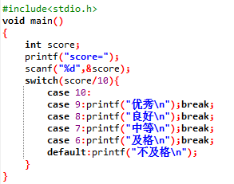
例4.7 编程实现输入三个数a，b，c，输出其中最大者。
？
如果没有break会出现什么情况
根据输入的score的值跳转到不同的case之后输出相应的结果

Slide 17
循环控制结构
C语言可实现循环的语句：
while 语句
do ~ while 语句
for 语句

Slide 18
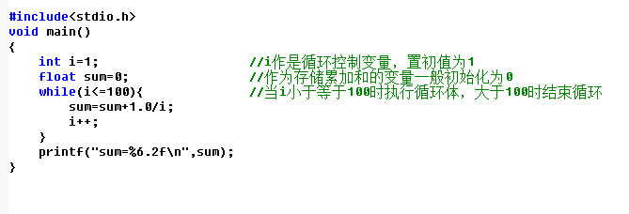
while
while循环语句
假(0)
while(表达式){
循环体语句组；
}
expr
真(非0)
循环体

Slide 19
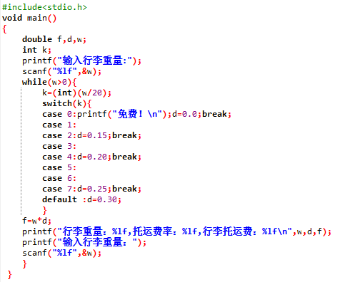
例4.10 编程实现对若干个乘客计收行李托运费。当输入乘客行李重量小于等于零时结束程序运行。用w表示行李重量，d表示每公斤的托运费率，f表示托运费。根据重量不同，托运费率核收规则如下：
行李重量（kg） 托运费率
w<20 免费
20≤w<60 0.15
60≤w<100 0.20
100≤w<160 0.25
w≥160 0.30
输入一个行李重量
根据行李重量的值执行循环，只要大于0就继续输入下一个
将行李重量取整
根据行李取整后的值计算托运费率
继续输入下一个乘客的行李重量

Slide 20
do
do~while循环语句
do{
循环体语句组；
}while(表达式)
循环体
while
真(非0)
expr
假(0)
#include <stdio.h>
main()
{ int i,sum=0;
scanf("%d",&i);
do
{ sum+=i;
i++;
}while(i<=10);
printf("%d",sum);
}
#include <stdio.h>
main()
{ int i,sum=0;
scanf("%d",&i);
while(i<=10)
{ sum+=i;
i++;
}
printf("%d",sum);
}
while和do~while的区别？

Slide 21
for循环语句
例 用for循环求
for语句一般应用形式：
#include <stdio.h>
main()
{ int i,sum=0;
for(i=1;i<=100;i++)
sum+=i;
printf("%d",sum);
}
for(表达式1；表达式2；表达式3)
{
循环体语句组；
}
说明：
习惯性用法表达式1为循环变量赋初值，表达式2为循环条件，表达式3为循环变量增值。
for语句中expr1, expr2 ,expr3 类型任意，都可省略，但分号；不可省。
无限循环: for(;;)
for语句可以转换成while结构。

Slide 22
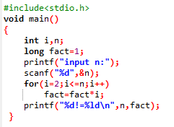
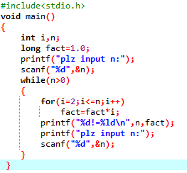
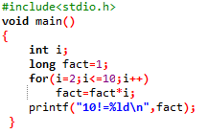
例4.12 求阶乘。
先来看最简单的要求，求一个给定数字的阶乘，比如10！
提高一些难度，让用户输入一个数字n，求n！
再复杂一些，让用户输入0~100之间的数字n，只要在此范围内，就一直求n！
？
定义循环增量i和存放结果变量fact
此程序有没有问题
用户输入n的值
for循环求出10！

Slide 23
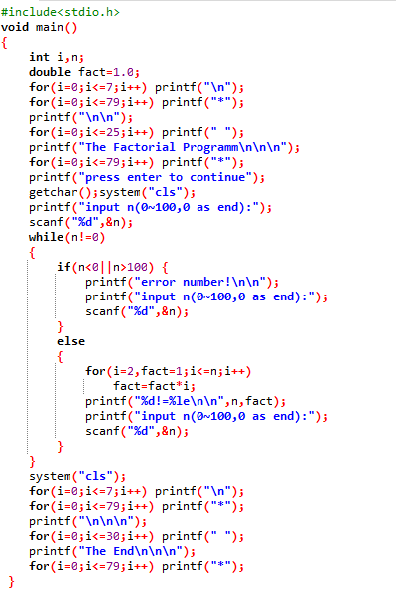

Slide 24
for循环的表达式省略
1、for循环的三个表达式均可省略.
2、无论省略几个表达式，两个分号不能缺少.
3、省略1,3表达式时，for语句就等价于while语句.
4、for(；；)相当于for(；1；)和while（1）.

Slide 25
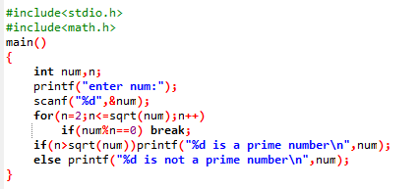
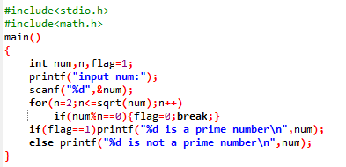
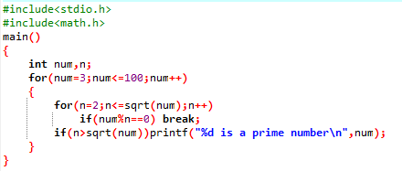
循环的嵌套
例4.13 编程实现求3~100之间的所有素数
思路：1、如何判断一个数num是否是素数
用2~ 去和num相除，如果出现余数为0则说明不是素数，反之则是素数 .
2、循环运行上一步中的判断程序依次判断3~100是否是素数并输出.
？
循环结束后如何判断
是否是素数

Slide 26
控制转向语句
break语句
功能：在循环语句和switch语句中,终止并跳出循环体或开关体。
说明：
break只能终止并跳出最近一层的结构。
break不能用于循环语句和switch语句之外的任何其它语句之中。

Slide 27
例 break举例：输出圆面积，面积大于100时停止
#define PI 3.14159
main()
{
int r;
float area;
for(r=1;r<=10;r++)
{ area=PI*r*r;
if(area>100)
break;
printf("r=%d,area=%.2f\n",r,area);
}
}

Slide 28
例 break举例：小写字母转换成大写字母,直至输入非字母字符
#include <stdio.h>
main()
{
int i,j;
char c;
while(1)
{
c=getchar();
if(c>='a' && c<='z')
putchar(c-'a'+'A');
else
break;
}
}

Slide 29
continue语句
功能：结束本次循环，跳过循环体中尚未执行的语句，进行下一次是
否执行循环体的判断。
说明：仅用于循环语句中。
例 求输入的十个整数中正数的个数及其平均值
#include <stdio.h>
main()
{ int i,num=0,a;
float sum=0;
for(i=0;i<10;i++)
{
scanf("%d",&a);
if(a<=0) continue;
num++;
sum+=a;
}
printf("%d plus integer's sum :%6.0f\n",num,sum);
printf("Mean value:%6.2f\n",sum/num);
}

Slide 30
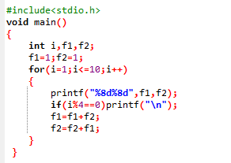
常用基本算法
例4.17 斐波那契数列：1，1，2，3，5，8......的前20个数

Slide 31
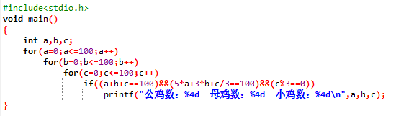
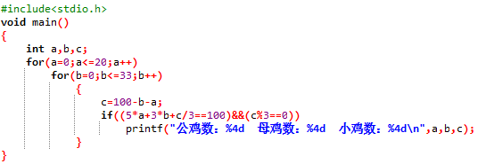
例4.20 百元买百鸡问题：公鸡5元一只，母鸡3元一只，小鸡一元三只，
一百元买三种，有哪些组合？

